Slide 1
Úvod mechorosty
Ivana Lipnerová

Slide 2
Úvod - organizace
pokyny v informačním e-mailu
zápočet
max 2 absence
protokoly
morfologický herbář – do 31. 5. 2013!
http://www.botanickafotogalerie.cz/
zásady bezpečné práce
mikroskopy, trvalé preparáty!

Slide 3
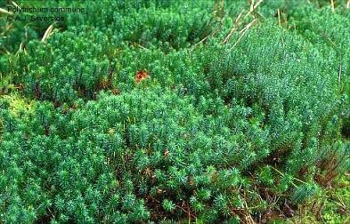
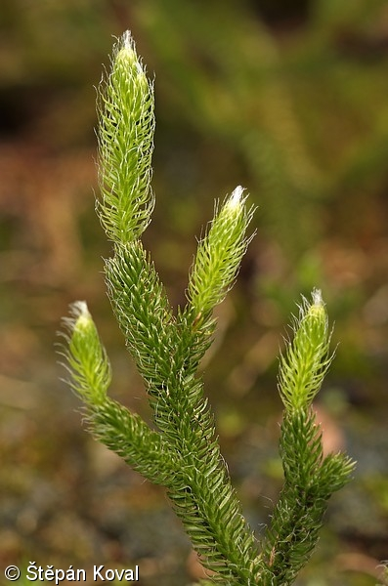
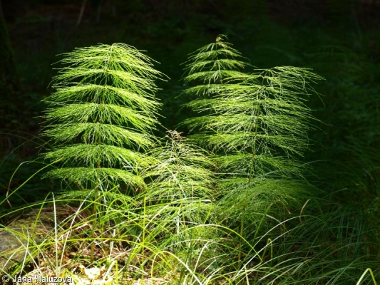
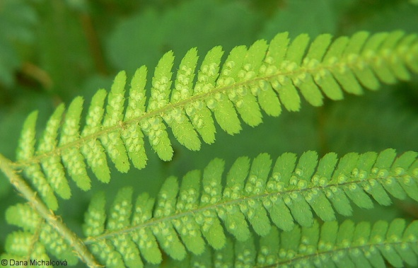
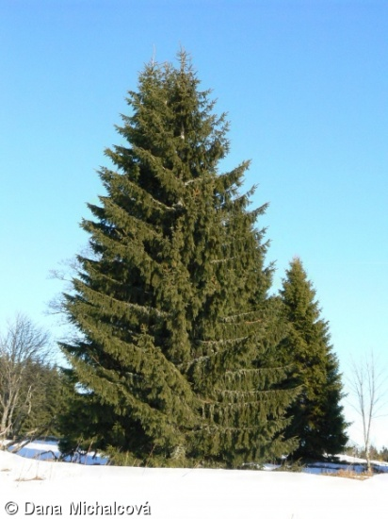
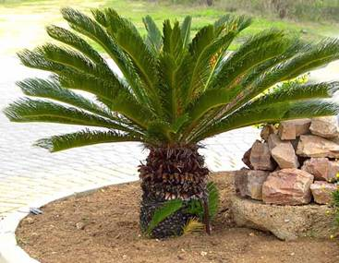
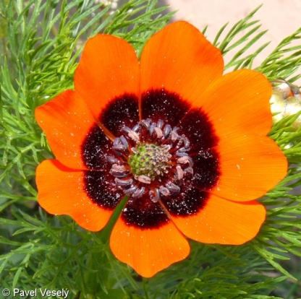
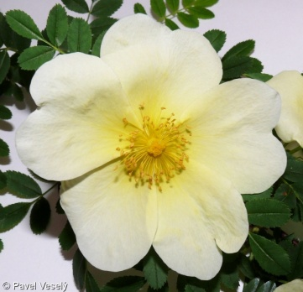
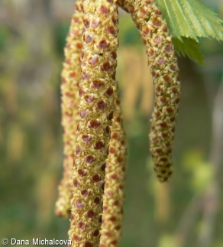
Úvod – témata
mechorosty
plavuně
přesličky
kapraďorosty
nahosemenné – cykasy
nahosemenné – jehličnany
krytosemenné 3x
skleník – 26. 4.!
krytosemenné 2x

Slide 4
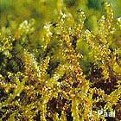
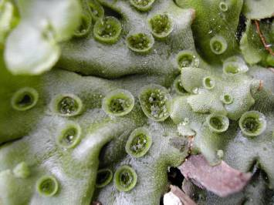
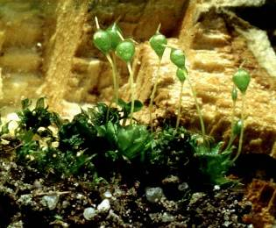
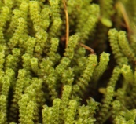
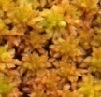
mechorosty

Slide 5
mechorosty
metageneze (rodozměna)
gametofyt je existenčně samostatný (mechová rostlinka), v životním cyklu převládá
sporofyt tvoří štět (většinou) s tobolkou
asi 20 000 druhů, nejvíc v tropech
ekologie
všechny ekosystémy s výjimkou moří
největší pokryvnost v prostředí nevhodném pro cévnaté rostliny (rašeliniště, skály, obnažené substráty atp.)

Slide 6
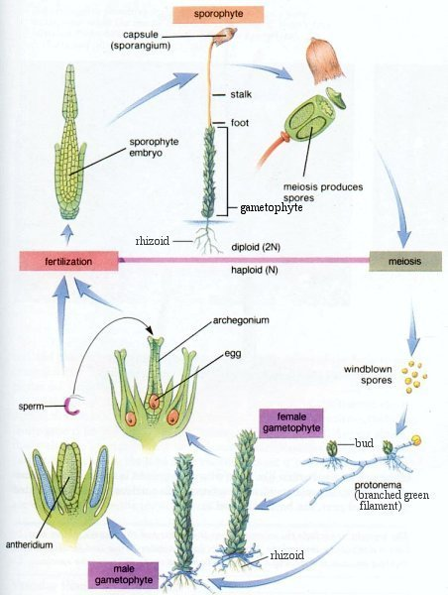
Rodozměna – gametofyt
pohlavní fáze
vzniká ze spory => haploidní (n) fáze
tvoří pohlavní orgány = gametangia
samičí zárodečníky = archegonia
samčí pelatky = antheridia
v gametangiích vznikají pohlavní buňky = gamety
v archegoniích oosféra (1. vaj. buňka)
v antheridiích spermatozoidy (pohyblivé)

Slide 7
Rodozměna – sporofyt
nepohlavní fáze
vzniká v archegoniu po oplození ze zygoty – diploidní (2n) fáze
nevětvený, s 1 terminálním sporangiem (výtrusnicí)
ve výtrusnicích vznikají po meiotickém dělení haploidní výtrusy (spory)
izosporie = spory tvarově i fnčně stejné

Slide 8
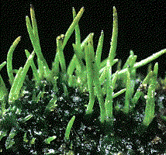
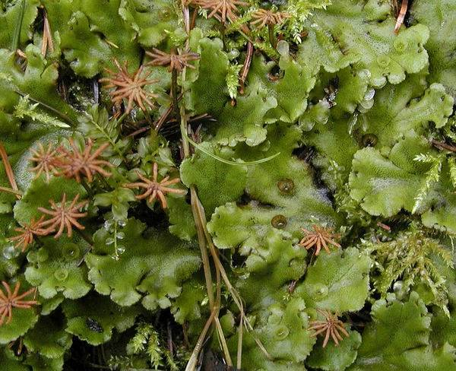
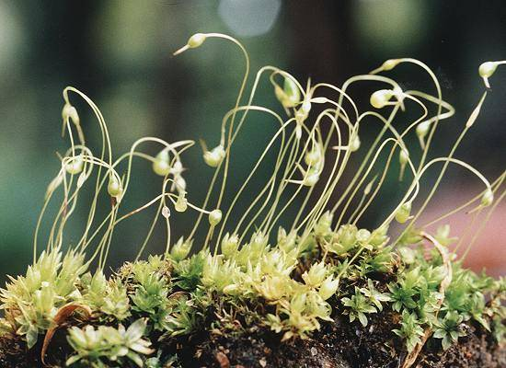
Mechorosty
hlevíky (Anthocerophyta)
játrovky (Marchantiophyta)
mechy (Bryophyta)

Slide 9
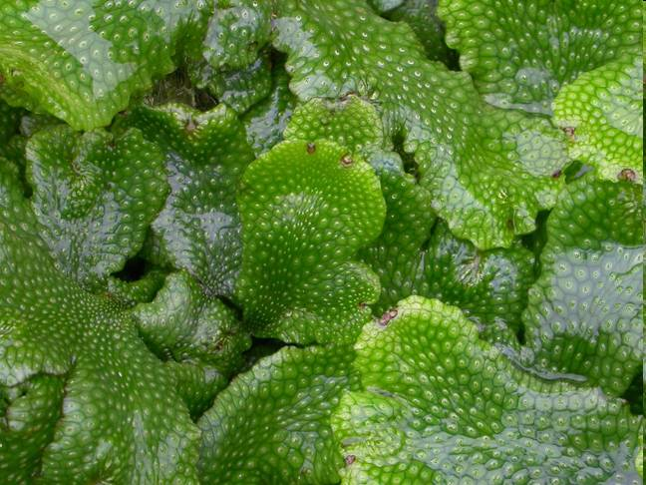
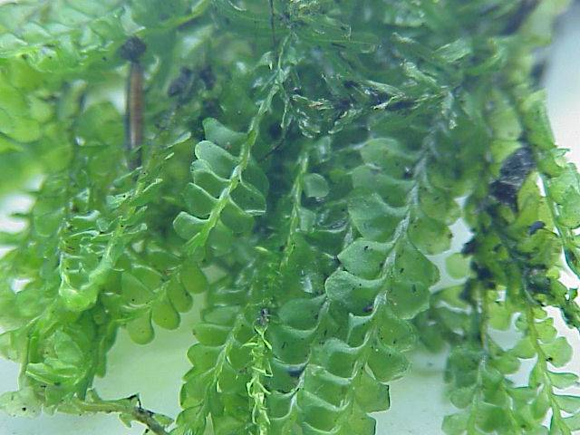
oddělení Marchantiophyta (játrovky)
frondózní (lupenitá) stélka foliózní (listnatá) stélka

Slide 10
oddělení Marchantiophyta (játrovky)
350 rodů, 8000 druhů
frondózní i foliózní typy, lístky uspořádané ve dvou řadách, buňky stejného tvaru
archegonia a antheridia u listnatých jsou terminální
sporofyt krátkověký, tobolka na štětu, obal listového původu (periant)
třídy Marchantiopsida (frondózní) a Jungermanniopsida (oba typy)

Slide 11
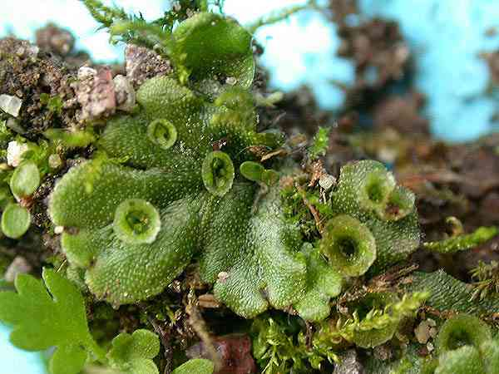
oddělení Marchantiophyta (játrovky)
Marchantia polymorpha porostnice mnohotvárná
(třída Marchantiopsida, čeleď Marchantiaceae)
frondózní (lupenitá) vícevrstevná stélka
svrchní strana - asimilační pletivo
spodní strana - základní pletivo, rhizoidy
nepohlavní rozmnožování: pohárky s rozmnožovacími tělísky = gemy
http://usuarios.arsystel.com

Slide 12
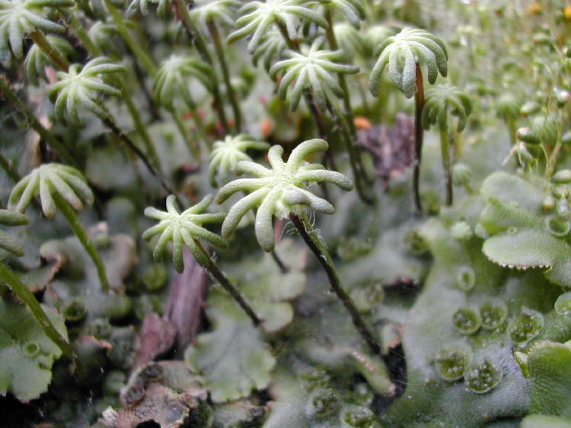
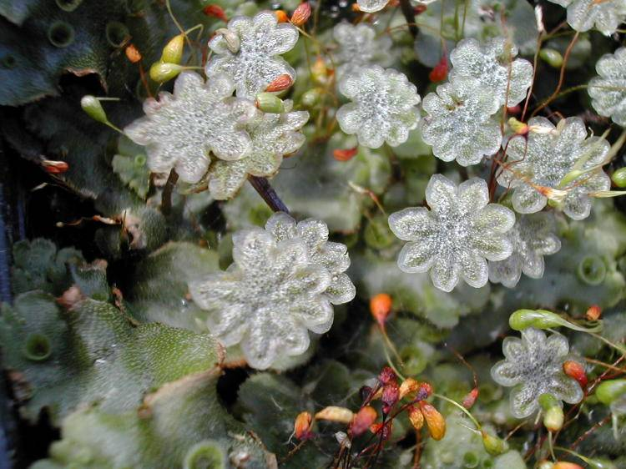
oddělení Marchantiophyta (játrovky)
Marchantia polymorpha
pohlavní rozmnožování – stopkatá receptakula se zanořenými gametangii
na samičích rostlinách receptakula s archegonii, na samčích rostlinách receptakula s antheridii
http://usuarios.arsystel.com
♀
♂
http://oregonstate.edu

Slide 13
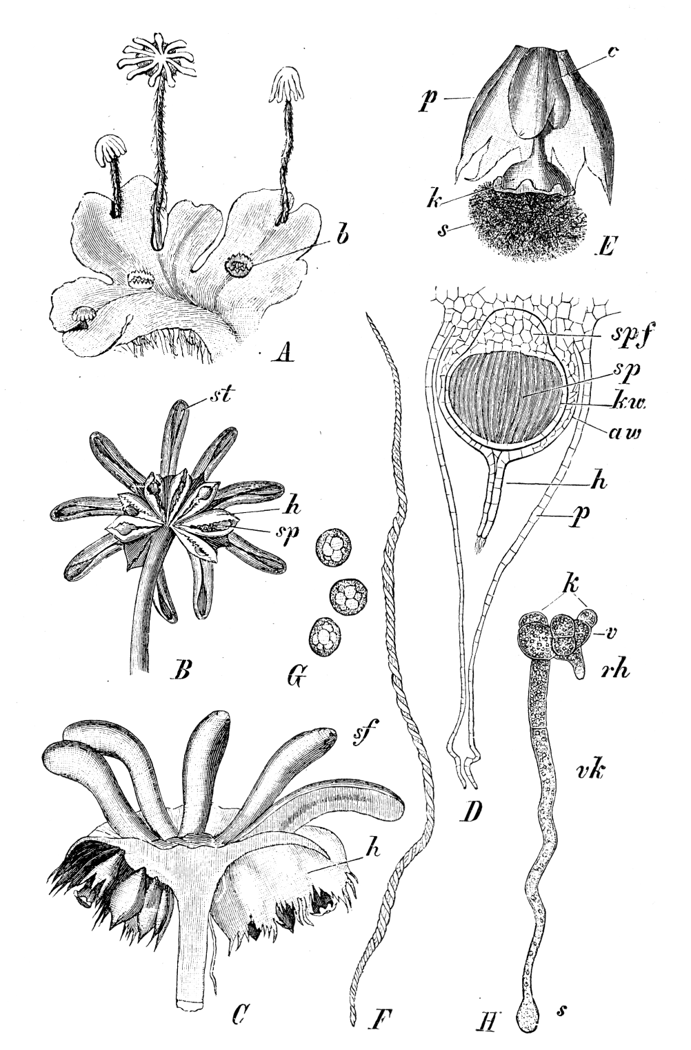
oddělení Marchantiophyta (játrovky)
Marchantia polymorpha
http://usuarios.arsystel.com
© Wikipedia Commons

Slide 14
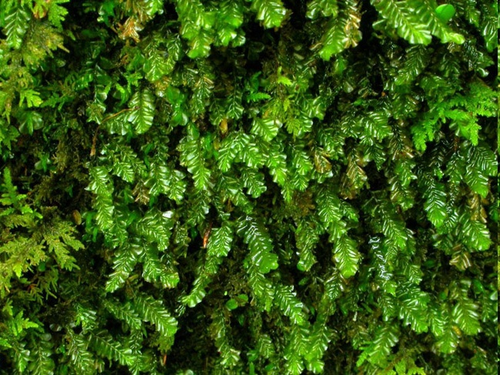
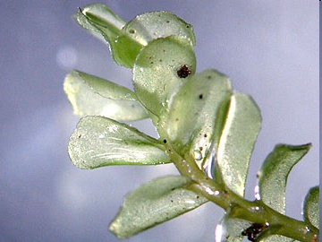
oddělení Marchantiophyta (játrovky)
Plagiochila porelloides kapraďovka podhořankovitá
(třída Jungermmaniopsida, čeleď Plagiochilaceae)
foliózní (listnatá) stélka
rhizoidy, kauloid, fyloidy (ty jsou tvořeny stejnotvarými buňkami)
http://bryophytes.plant.siu.edu
http://www.botany.ubc.ca
http://usuarios.arsystel.com

Slide 15
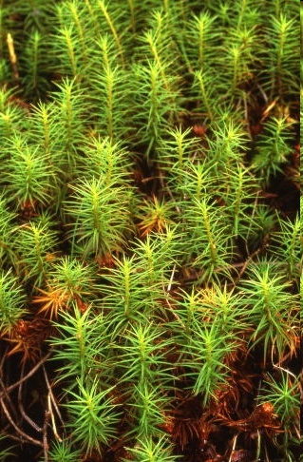
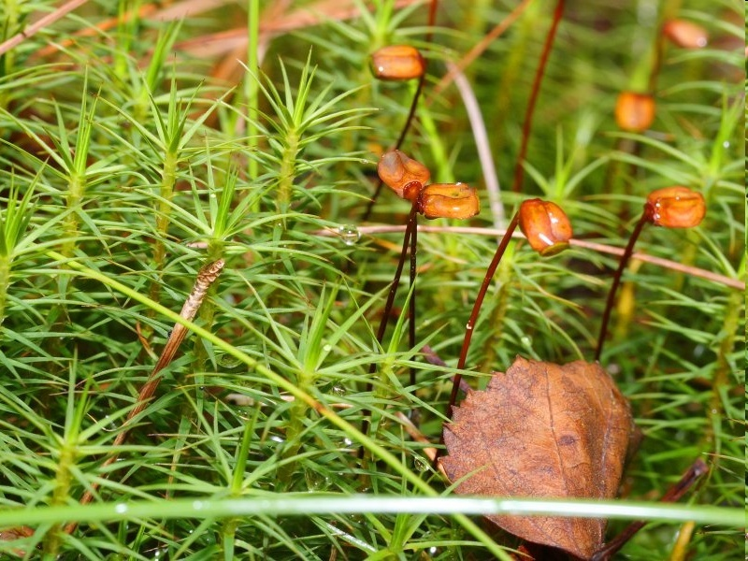
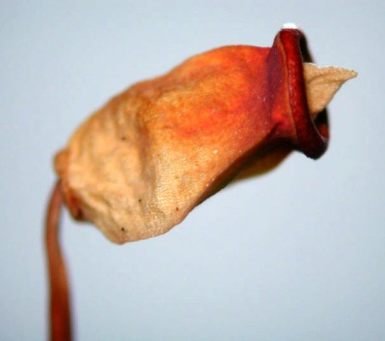
oddělení Bryophyta (mechy)
Polytrichum commune ploník obecný
(třída Polytrichopsida, čeleď Polytrichaceae)
gametofyt – rhizoidy, kauloid, fyloidy
fyloidy tvořeny více typy buněk
sporofyt – štět, tobolka (nezelená)
http://www.ous.ac.jp
http://commons.wikimedia.org

Slide 16
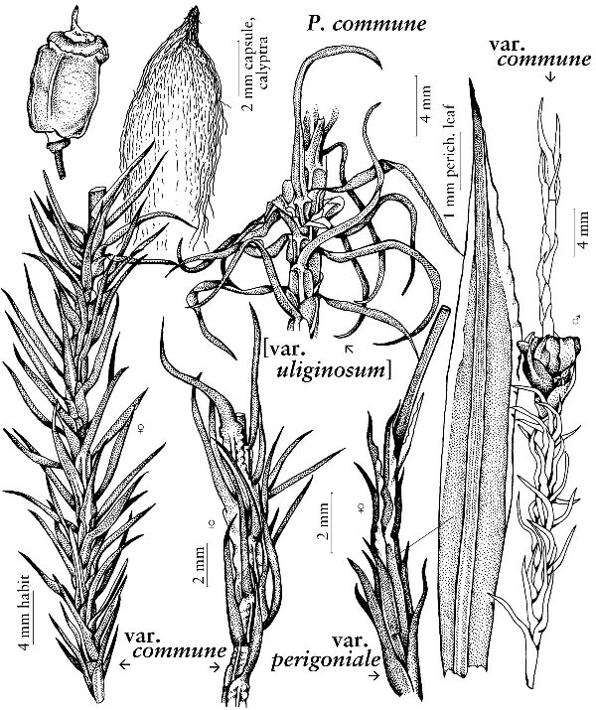
oddělení Bryophyta (mechy)
Polytrichum commune ploník obecný
www.efloras.org

Slide 17
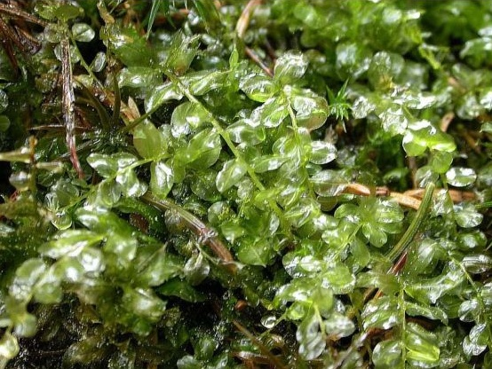
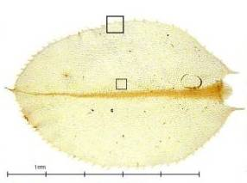
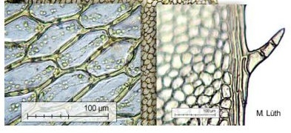
oddělení Bryophyta (mechy)
Plagiomnium affine měřík příbuzný
(třída Bryopsida, čeleď Mniaceae)
gametofyt – rhizoidy, kauloid, fyloidy
sporofyt – štět, tobolka (nezelená)
fyloidy tvořeny více typy buněk
http://www.bildatlas-moose.de/

Slide 18
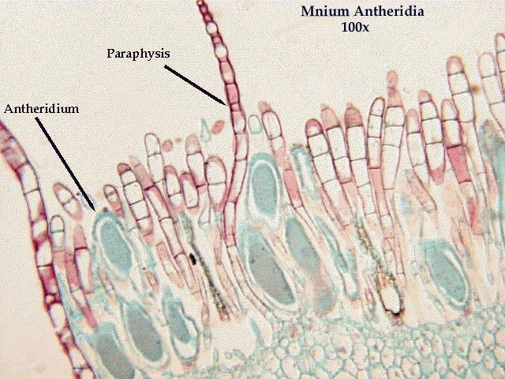
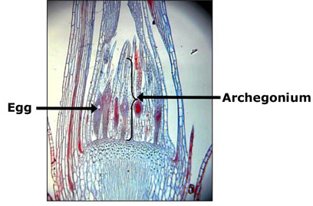
oddělení Bryophyta (mechy)
Plagiomnium affine
antheridia i archegonia obklopena podpůrnými vlákny (parafýzami)
http://biology.unm.edu/

Slide 19
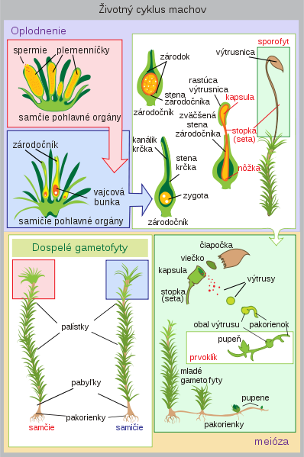
antheridium = pelatka
archegonium = zárodečník
fyloidy
kauloid
rhizoidy
seta = štět
collum = krk
urna = výtrusnice
peristom = prstenec/obústí
opercullum = víčko

Slide 20
nákresy
Marchantia polymorpha (porostnice mnohotvárná)
stélka s receptákuly (B)
průřez pohárkem s rozmnožovacími tělísky (trvalý preparát, M)
stélka s pohárky (B)
Plagiochila porelloides (kapraďovka podhořankovitá)
stélka (B)
fyloid s 1 typem buněk (dočasný preparát, M)
Polytrichum commune (ploník obecný)
gametofyt (B)
sporofyt (B)
Plagiomnium affine (měřík příbuzný)
fyloid se 2 typy buněk (dočasný preparát, M)
Mnium sp. (měřík)
archegonium s parafýzami (trvalý preparát, M)
antheridium s parafýzami (trvalý preparát, M)

